Slide 1
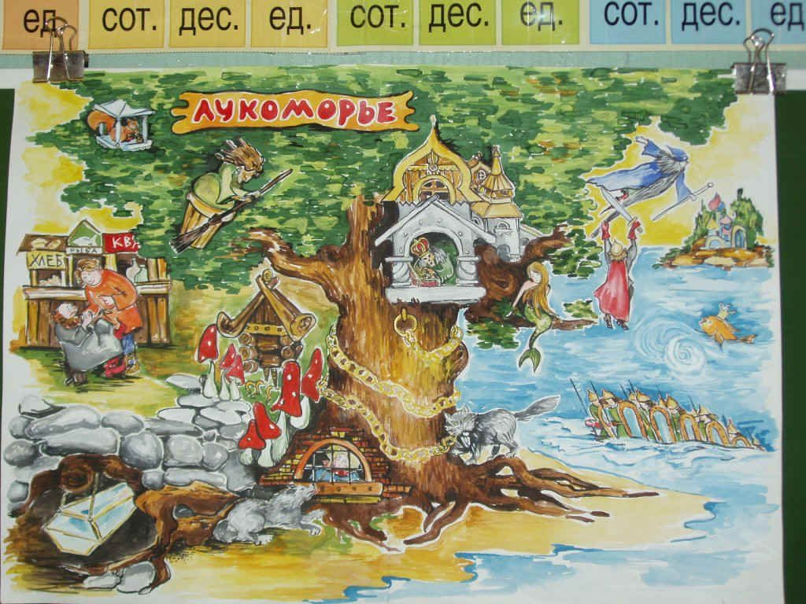
«У Лукоморья…» Проект по сказкам Александра Сергеевича Пушкина
Подготовила воспитатель
подготовительной группы:
Калимбетова О. Н.

Slide 2
Цель проекта: Расширение познаний дошкольников и родителей о жизни и творчестве А. С. Пушкина, его жизни через речевую, игровую и художественную деятельность.
Задачи проекта:
1. Продолжать знакомить детей с творчеством великого русского поэта А. С. Пушкина.
2. Способствовать развитию свободного общения со взрослыми и сверстниками в ходе реализации проекта.
3. Развивать элементы творчества, формировать умение отражать прочитанное в других видах художественно-эстетической деятельности.
4. Воспитывать умение слушать и понимать литературные произведения.
5. Прививать любовь к родному языку. Умение эмоционально - эстетически воспринимать произведения русской классической литературы.

Slide 3
Участники проекта: дети подготовительной группы, родители воспитанников, воспитатели группы. Тип проекта: долгосрочный, групповой, познавательный, педагогический, творческий, информационный, игровой. Актуальность: при знакомстве детей с художественной литературой, произведениями искусства у детей воспитывается интерес и любовь к прекрасному, развиваются эстетические чувства. Дошкольники познают богатство красок окружающего мира, знакомятся с новыми для них предметами и явлениями жизни, проникаются высокими идеями. Поэтому, был разработан групповой творческий проект, который позволяет объединить педагогов и родителей в этическом воспитании дошкольников посредством художественной литературы (произведений А.С. Пушкина). .

Slide 4
Этапы проекта
Подготовительный:
- Составление плана реализации проекта и изучение
методической литературы.
- Обсуждение целей и задач проекта.
- Подбор методическое обеспечение проекта.
- Пополнение уголка чтения в группе художественной
литературой.
- Беседа с детьми «Выяснить, что дети знают о А. С. Пушкине».
- Взаимодействие с родителями по теме проекта.

Slide 5
Основной:
Планирование работы воспитателя с детьми.
Создание условий для реализации проекта:
- пополнение и подбор материала для реализации
проекта.
Влияние художественной литературы на развитие
детей.
Создание базы данных о сказках А. С. Пушкина.
Завершающий:
Выставка детско – родительских работ по сказкам
А. С. Пушкина.
Игра – викторина «Сказки Пушкина».
Подведение итогов проведенной работы.

Slide 6
Предполагаемый результат
В ходе реализации проекта у детей повышается интерес к произведениям А. С. Пушкина, активизируется потребность к чтению, узнаванию нового. Дети получают более глубокие знания о русской культуре, о быте и традициях русского народа, расширяется кругозор, совершенствуются социальные навыки поведения, творчества, умение преодолевать трудности в общении.
Для родителей: осуществиться целостный подход к развитию творческих способностей, фантазии детей; повысится уровень интереса к чтению художественных произведений на примере сказок А. С. Пушкина.

Slide 7

Знакомимся с творчеством А.С.Пушкина

Slide 8
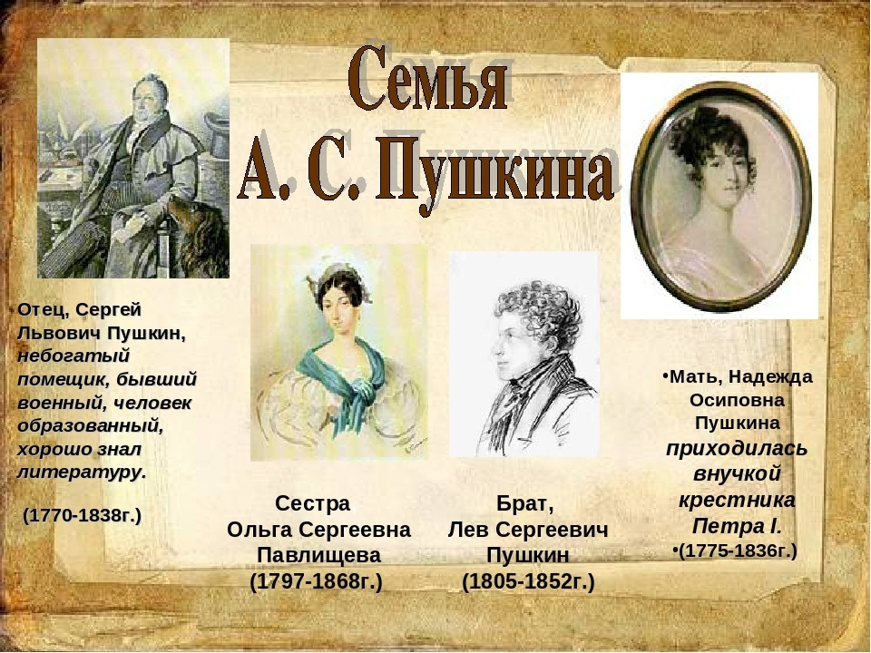

Slide 9
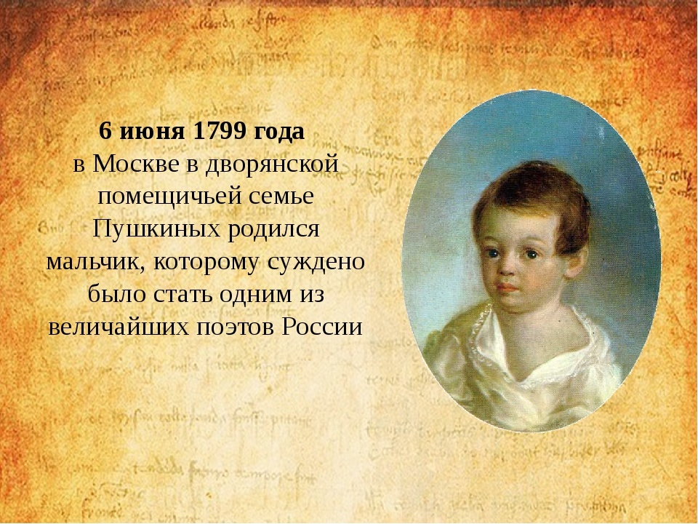

Slide 10
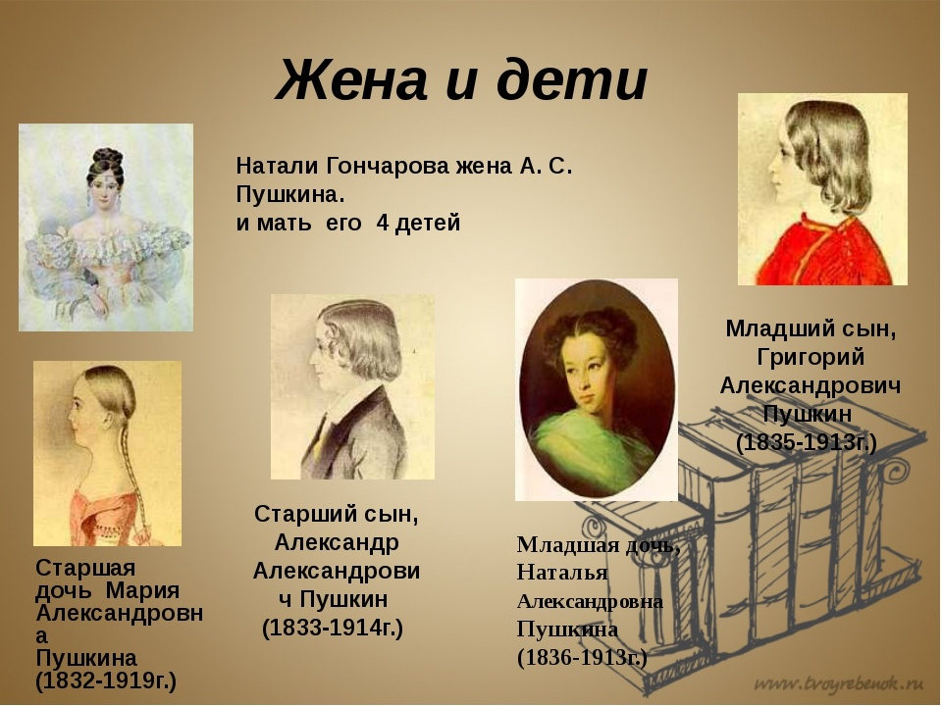

Slide 11
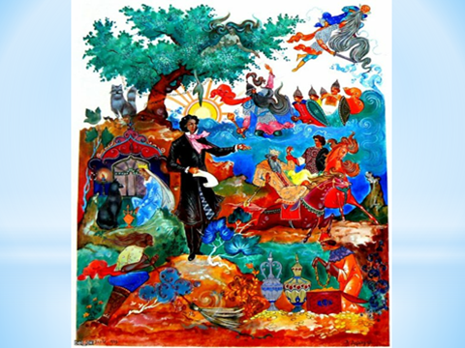
Фотоотчёт о реализации проекта «У Лукоморья…»

Slide 12
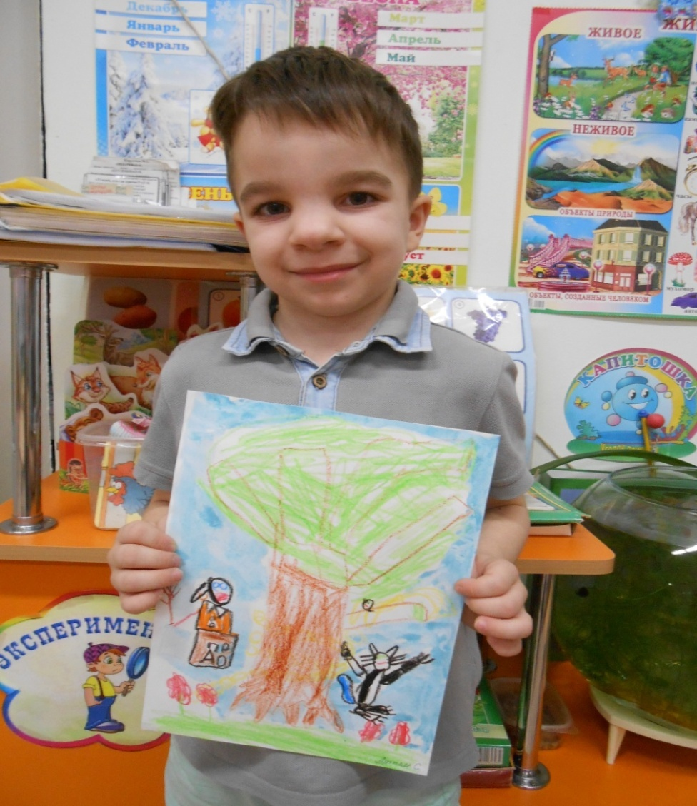
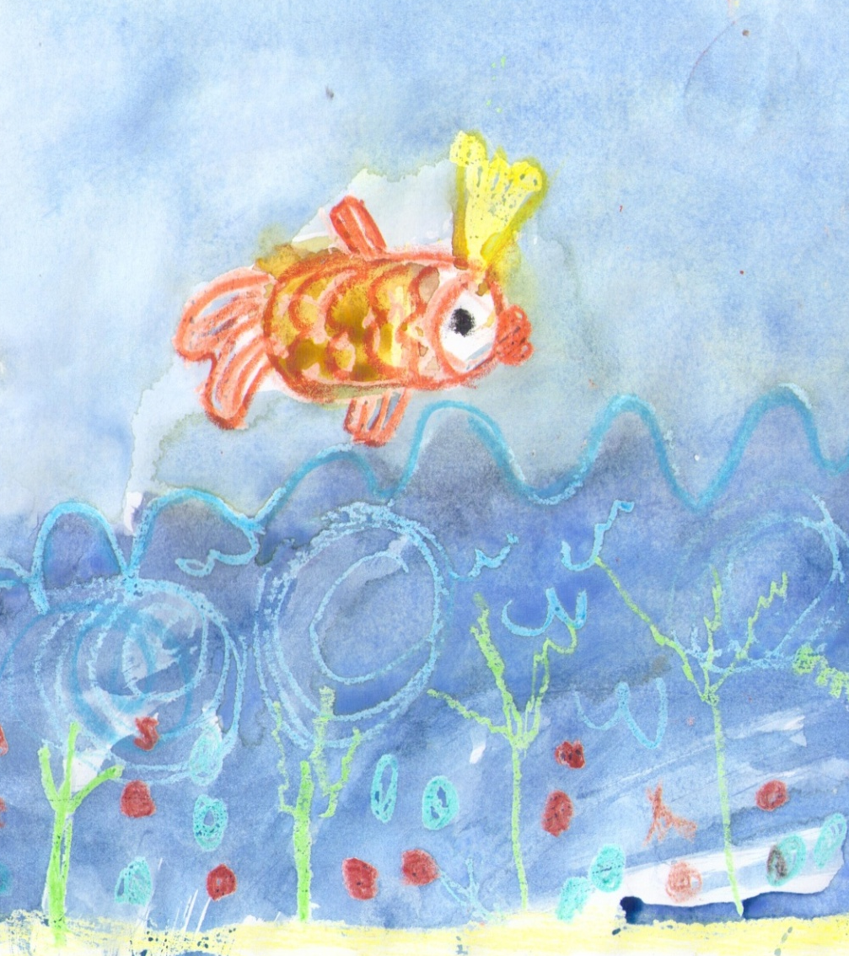
Это очень просто, дети, все нарисовать на свете. Нам понадобится с вами карандаш и лист бумаги.

Slide 13
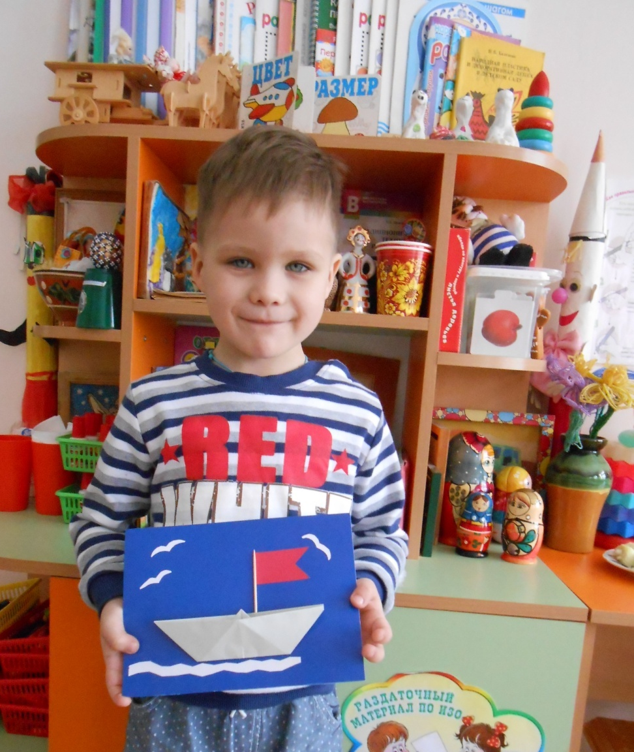
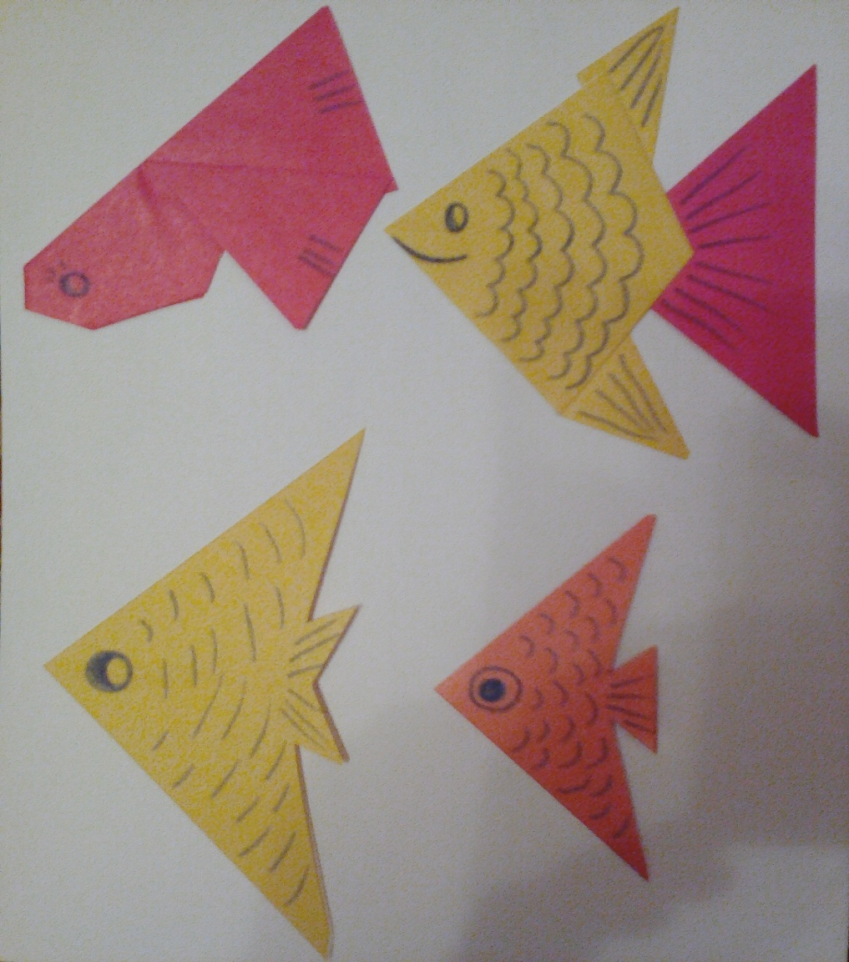
Простой листок бумаги, но в опытных руках Он может обернуться Жар-птицей в облаках…

Slide 14
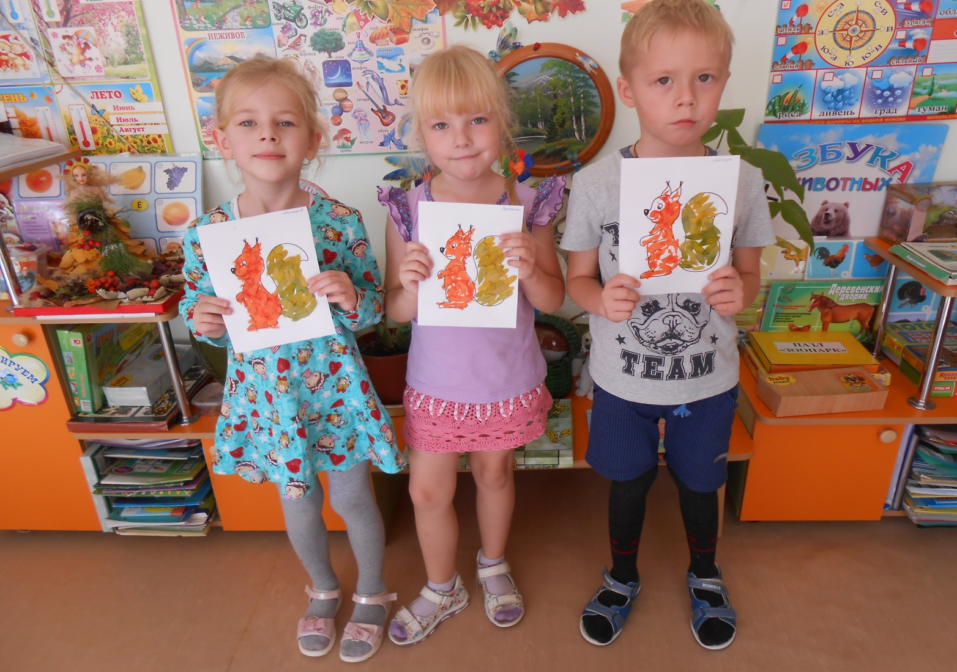
Склеить корабль, солдата, паровоз, машину, шпагу. А поможет вам, ребята, разноцветная бумага.

Slide 15
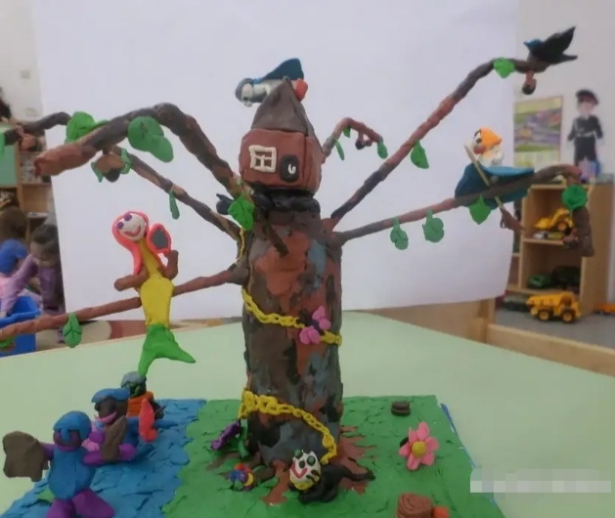
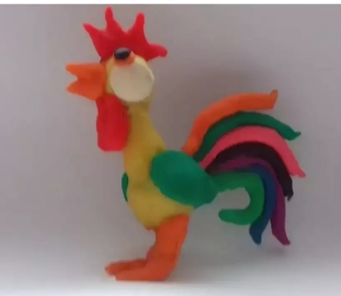
Пластилин я в руки взял, мял, давил, крутил, слеплял. Перемазал им все руки, своей воле покорял.

Slide 16


Slide 17
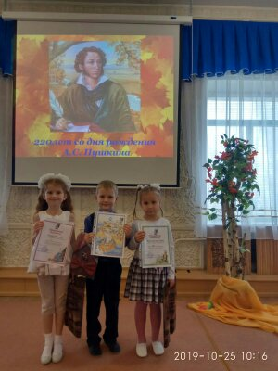
Конкурс чтецов

Slide 18
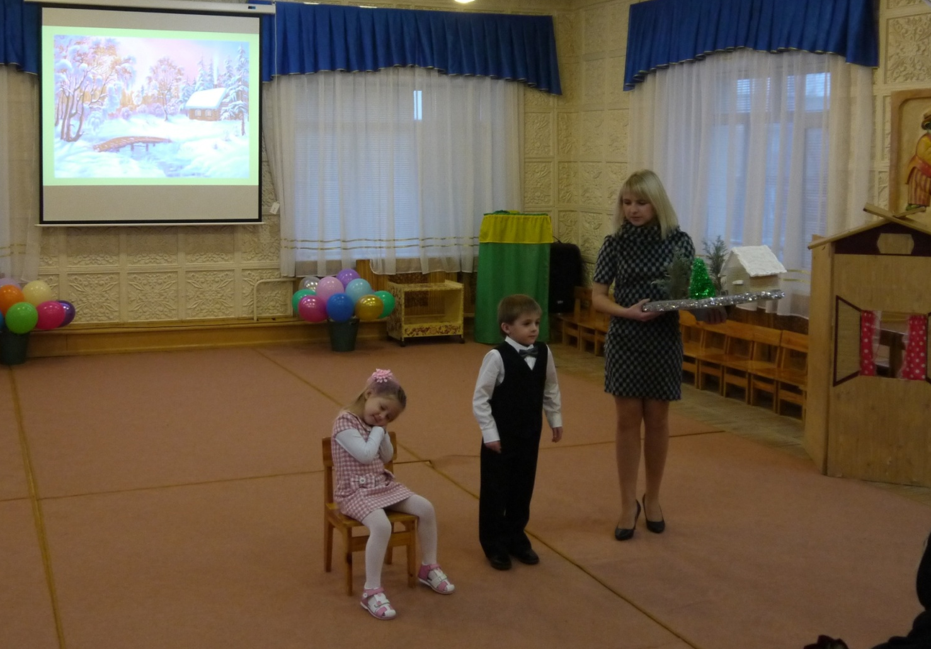
Фестиваль «Семейные таланты»

Slide 19
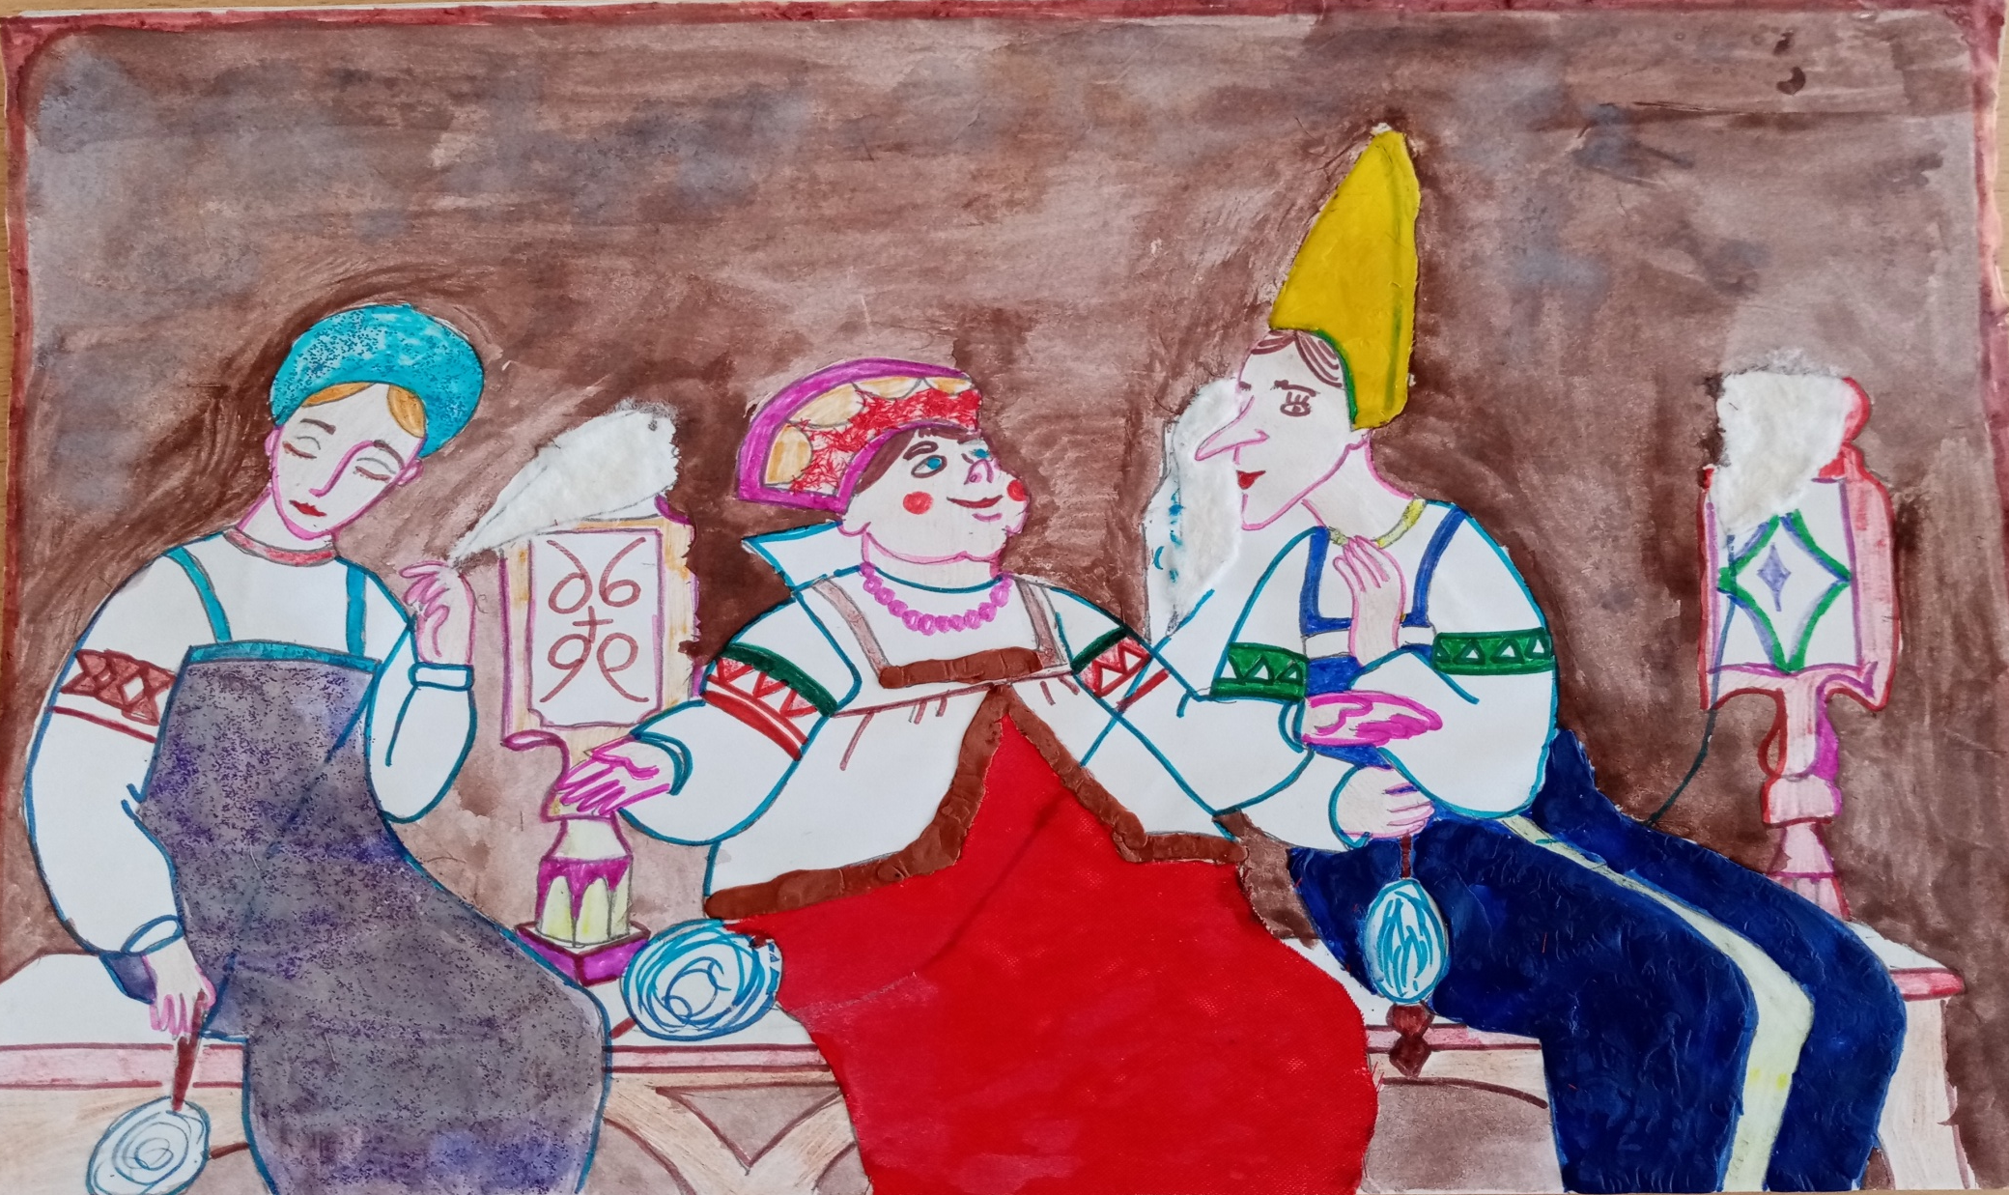
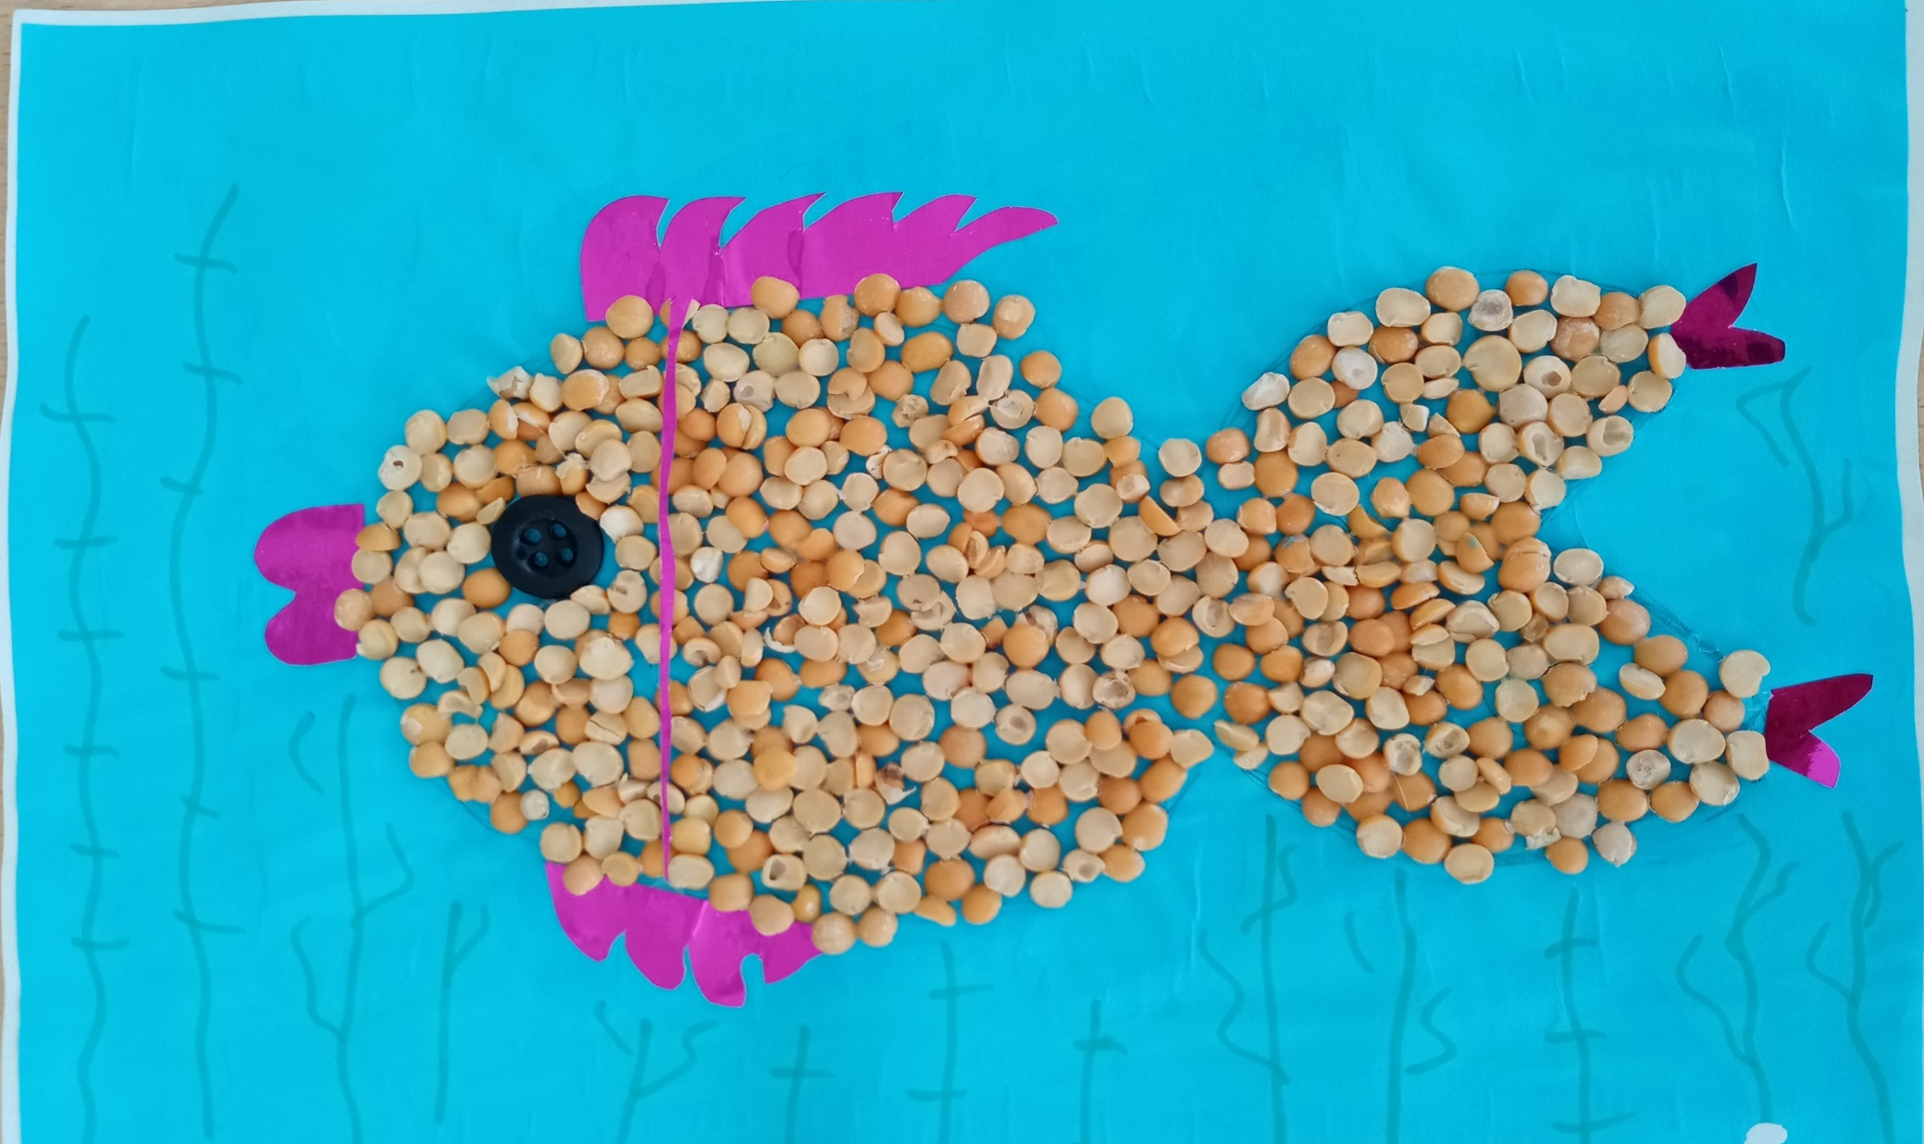
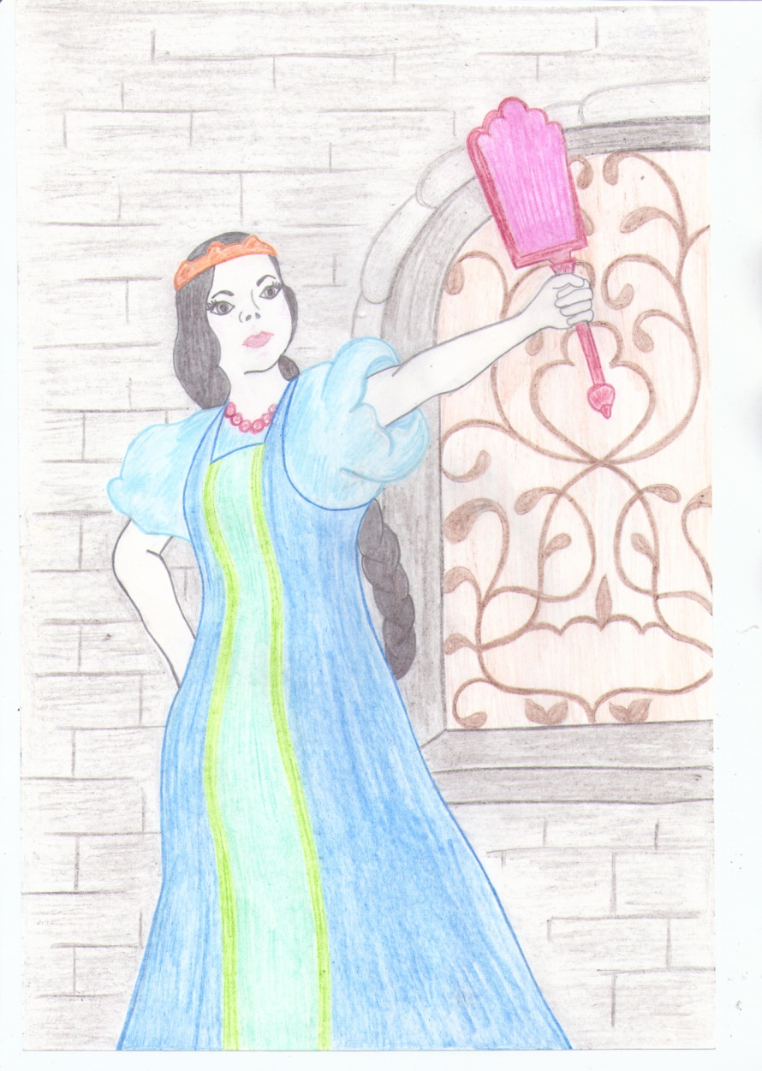
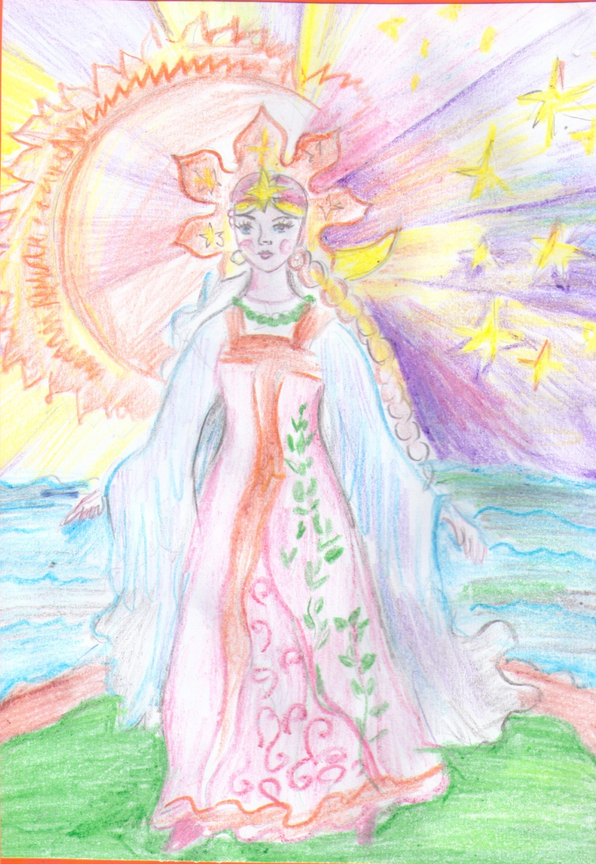
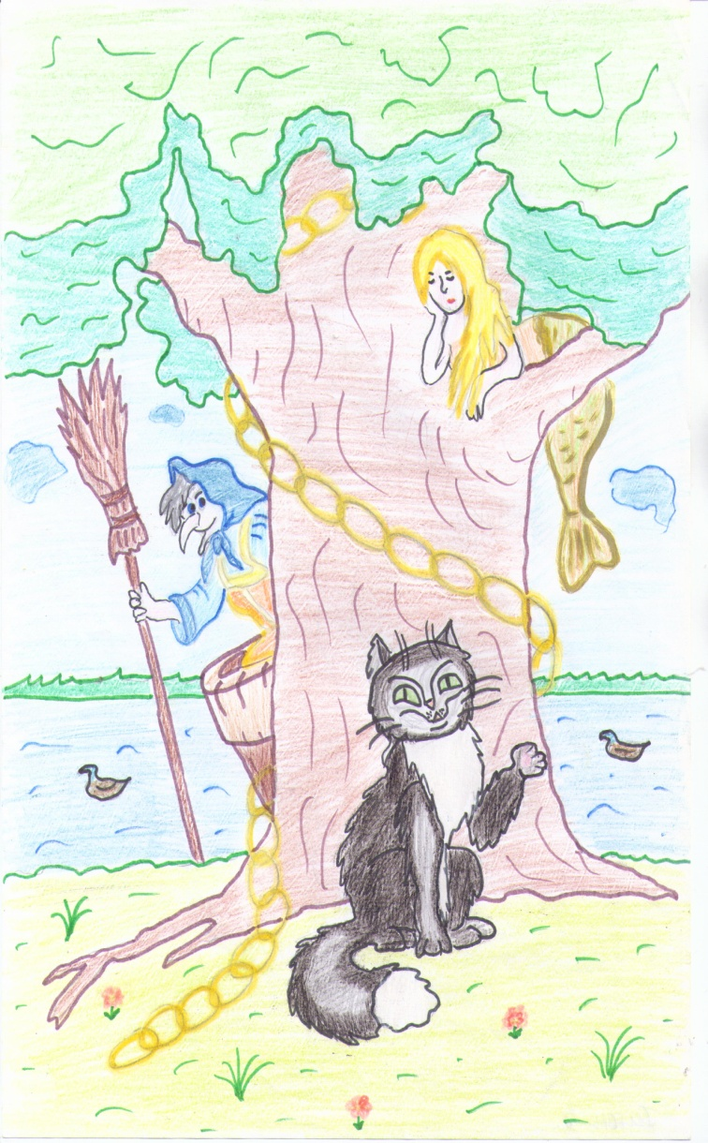
Выставка детско – родительских работ

Slide 20
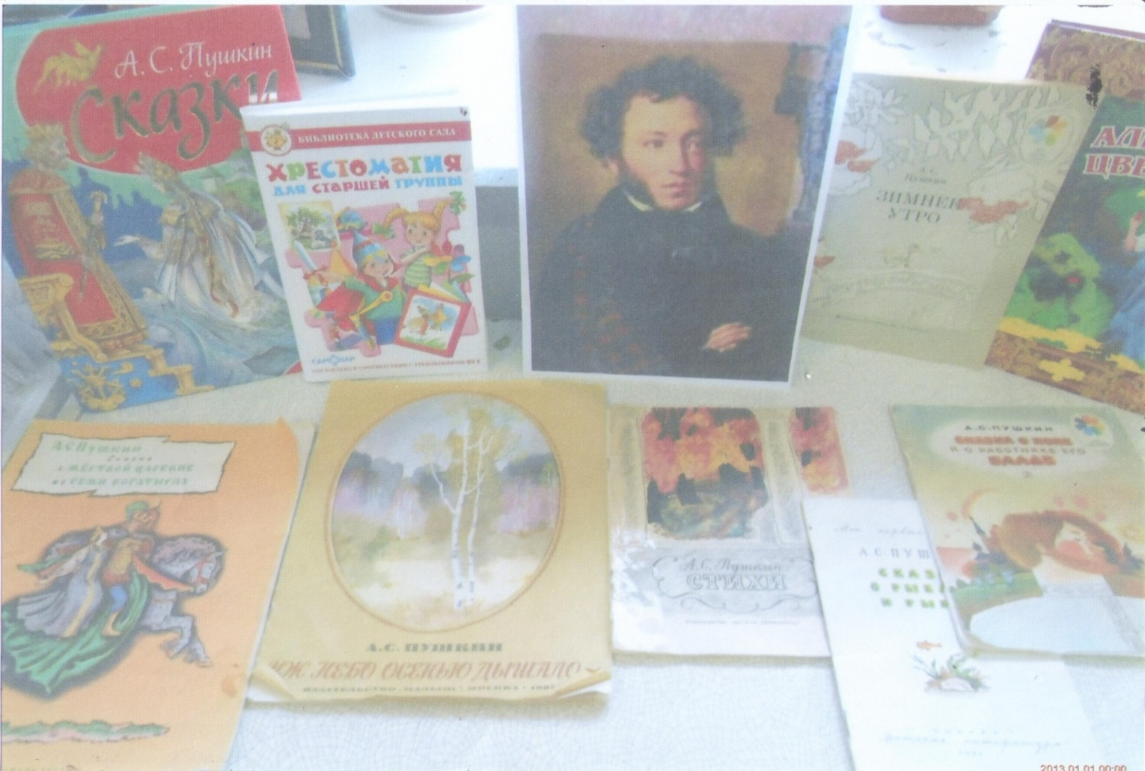
Книжный уголок в группе

Slide 21
СПАСИБО ЗА ВНИМАНИЕ

